Slide 1

Food2Vec
Romain GIRODET – Annabel MERCERON – DIA1
Link to the collab : https://drive.google.com/drive/folders/1wk5BlYJ4Lz1oNUC3eC3154cZW98hYgop?usp=share_link

Slide 2
Sommaire
1 | Présentation générale du projet et des données
1.1 | Présentation de la problématique
1.2 | Présentation des données
2 | Exploration et nettoyage des données
1.1 |Exploration
1.2 | Nettoyage
3 | Vectorisation et PCA
4 | Visualisation
5 | Pour aller plus loin... quelques exemples d'utilisation
6 | Bilan du projet et pistes d'améliorations

Slide 3

Présentation générale du projet et des données

Slide 4

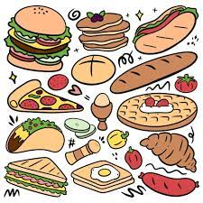
Présentation de la problématique
L'ensemble de données nous est fourni provient du site Web OpenFoodFacts, un site Web qui peut être considéré comme Wikipédia pour la nourriture. Il contient plus de 2,5 millions de produits mais peut-être que tous les produits ne sont pas parfaitement décrits... Principalement, pour un produit, on peut retrouver la liste des ingrédients, la valeur nutritive et les catégories d'aliments.
Le but de ce projet est de :
Nettoyer les données qui nous sont fournies
Explorer et exploiter les données
Crée une cartographie 2D des produits du site en fonction des denrées qu'ils contiennent

Slide 5
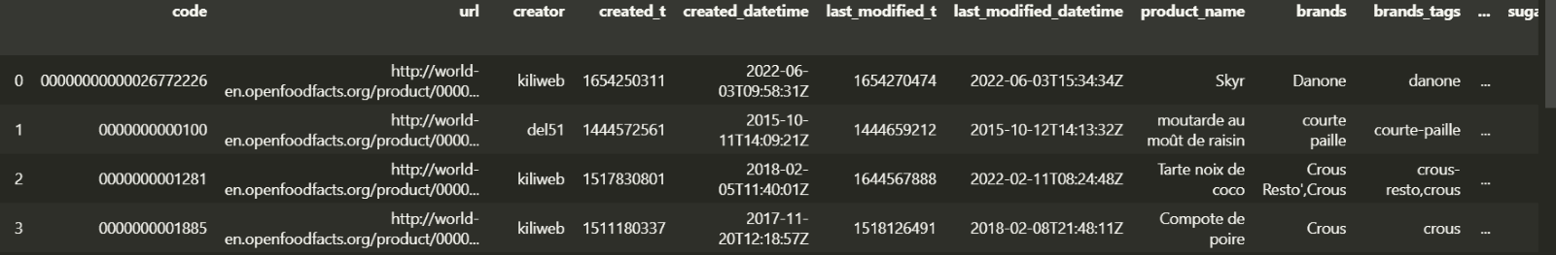
Présentation des données
Le jeu de données qui nous a été fourni, sous forme de CSV, a une taille de 7Go, et est composé de 196 colonnes. Après avoir téléchargé le jeu de données, nous avons d'abord affiché les premières lignes du jeu de données :
De nombreuses données manquaient, d'autres étaient incohérentes ou mal structurées (chaînes de caractères séparées par des tirets, etc.).
La taille du jeu de données ne nous permettait pas de travailler entièrement dessus, nous avons donc choisi de commencer à travailler sur 100 000 données et d'y effectuer notre nettoyage et nos premières fonctions d'analyse.

Slide 6
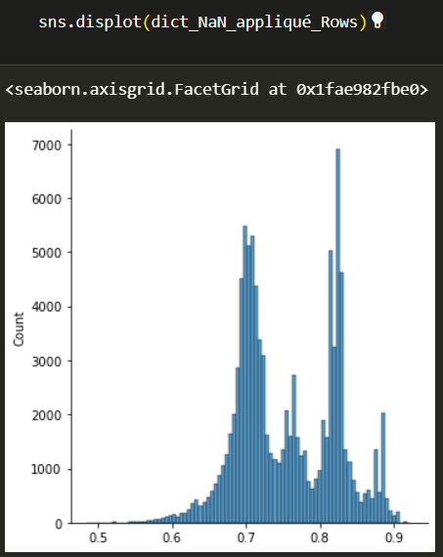
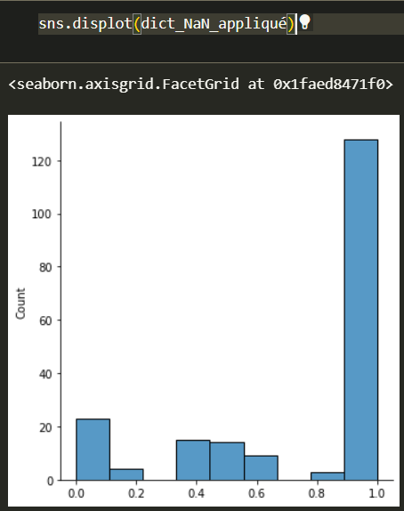
Présentation des données
Comme on peut le voir ci-dessous, une grande majorité des colonnes ont plus de 90 % de valeurs de NaN. Ces colonnes n'ont donc que peu d'intérêt pour la suite du projet.
De même pour les lignes, de nombreuses lignes ont entre 70 % et 85 % de leurs valeurs non renseignées.

Slide 7
Exploration et nettoyage des données
Exploration : Quelles colonnes ont été retenu ?
Nettoyage : Pour chaque produit, fournir une liste d'ingrédients en anglais sans fautes de frappes.

Slide 8
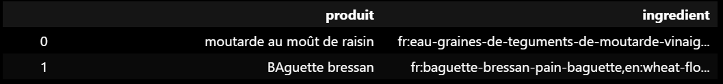
Exploration : Quelles colonnes ont été retenu ?
Contexte : Un CSV trop lourd
196 Colonnes environ 1 milliard de lignes pour un total de 7 Go.
Solution : Retenir l'essentiel
Après suppression des lignes vides il nous reste 54 814 lignes pour un total de 161 Mo.
Les deux colonnes retenues sont ingredients_tags et product_name.

Slide 9
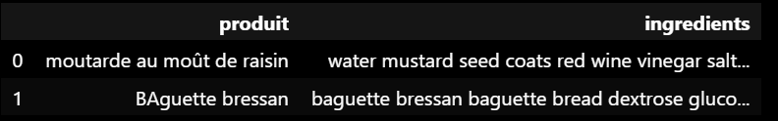
Nettoyage : Pour chaque produit, fournir une liste d'ingrédients au bon format
Suppression des "–" entre chaque mots suppression ponctuations ainsi que les lettres isolées
Traduction du français, de l'espagnol et de l'allemands vers l'anglais.

Slide 10
Vectorisation et PCA
Tokeniser les ingrédients par groupe selon leur grammaire.
Créer un espace un espace à n dimension correspondant à n ingrédients.
Ramener cet espace à deux dimensions pour de la visualisation

Slide 11
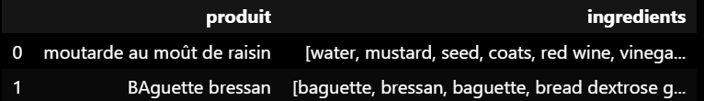
Tokeniser les ingrédients par groupe selon leur grammaire.
Utilisation de nltk.pos_tag pour attribuer un tag à chaque mot. Il a fallu donner manuellement un tag à certains mots non reconnus comme les additifs ''e420' ou les nom scientifiques ''vitalia".
Regroupement des mots en groupe de mots :
[vin, rouge, jus, de, citron, e450] devient [vin rouge, jus de citron, e450]

Slide 12
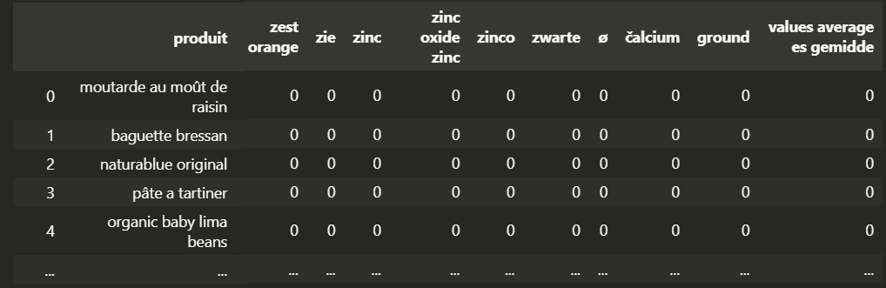
Créer un espace un espace à n dimension correspondant à n ingrédients.
Afin de vectoriser les ingrédients, nous avons choisi de :
Créer une colonne par ingredient existant
Remplir ces colonnes par un 0 ou 1 en fonction de si le produit contenait cet ingredient ou non.
Cette méthode est avantageuse car relativement simple. Elle est cependant assez longue à l’execution (intération sur toutes les lignes du dataframe). C’est pourquoi nous avons réulièrement privilégié l’usage des functions apply, pour éviter les boucles for à répétition.

Slide 13
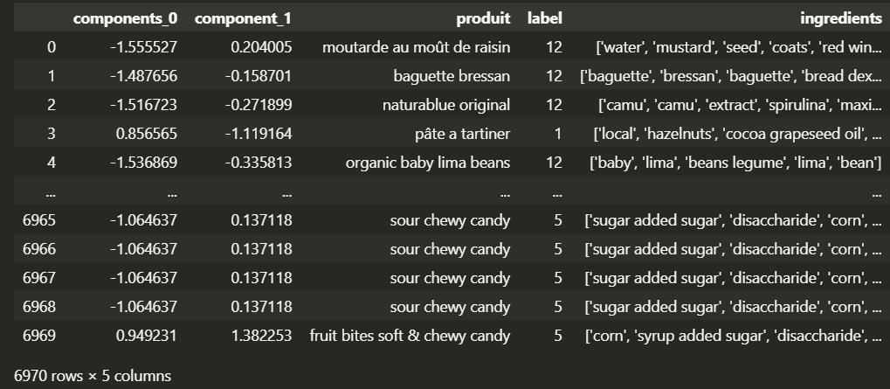
Ramener cet espace à deux dimensions pour de la visualisation
Afin de ramener ce dataframe à deux dimensions, nous avons utilisé un algorithme de PCA.
Nous avons mis en place cet algorithme de machine learning non supervisé car le nombre de dimensions était très grand.
Son grand avantage était sa simplicité de mise en place mais également le fait que son apprentissage s'effectue sur un jeu de données non étiquetées

Slide 14
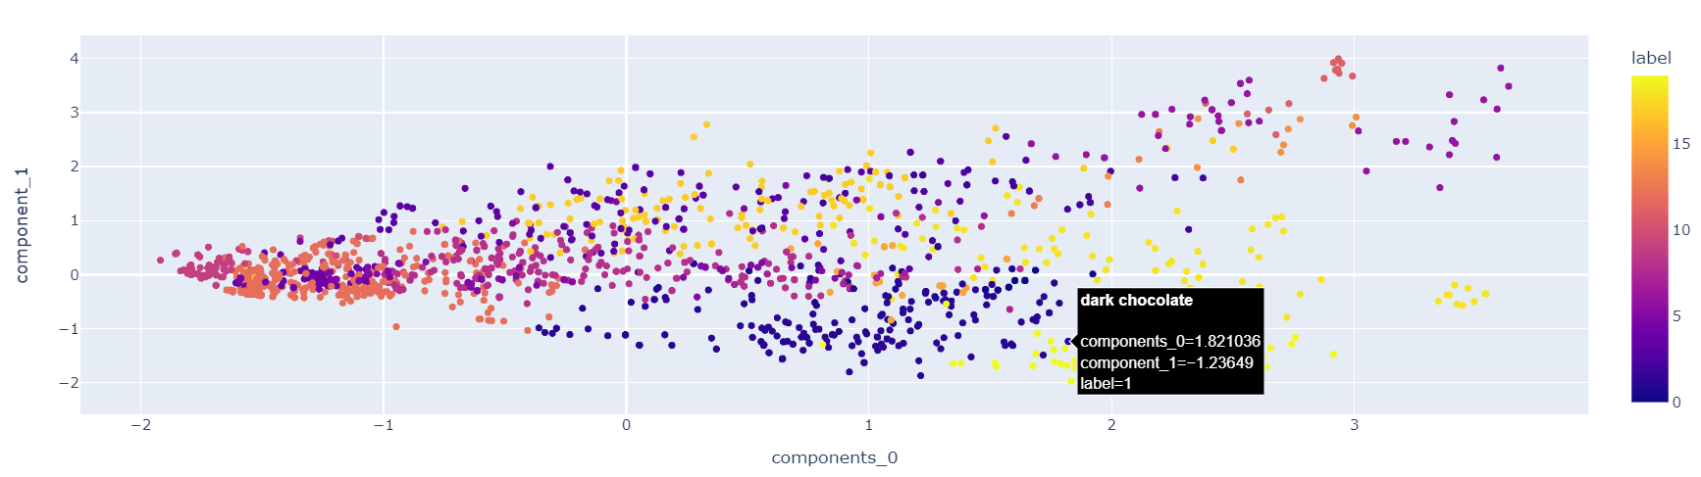
Visualisation

Slide 15
Pour aller plus loin... quelques exemples d'utilisation
Nous nous sommes rajouté l’objectif d’exploiter concrètement les résultats.

Slide 16
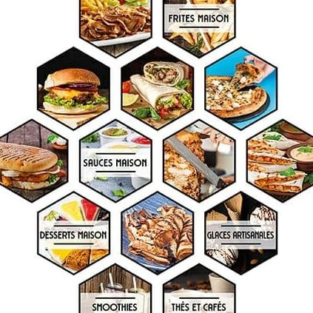
Donner les k produits les plus proches d'un produit donné
Grace à la fonction de la distance euclidienne, il était relativement facile de déterminer les k plus proches produits d’un produit. En effet, comme nous avions déjà vectorisé tous les produits, il suffisait d’appliquer la fonction de la distance euclidienne entre le produit choisi et tous les autres produits, puis de sélectionner les k premiers.
→ Intérêt de cette fonction : cette fonction a été faite purement par curiosité, mais aussi pour voir si notre vectorisation avait fonctionnée. En effet, si nous entrons un gâteau, nous nous attendons à ce que les k plus proches produits soient des desserts ou des sucreries.

Slide 17
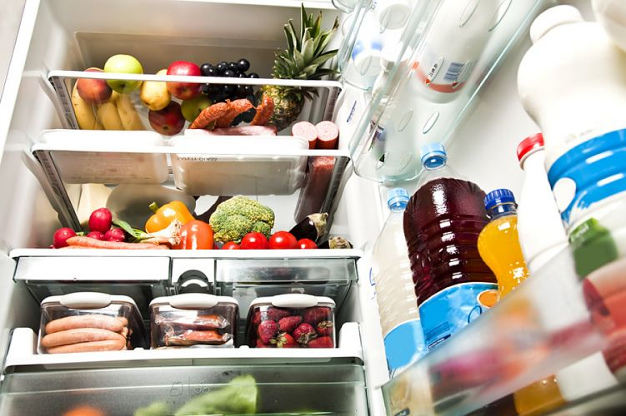
Donner les produits qui contiennent une liste d'ingrédients
Dans cette fonction, nous entrons une liste d’ingrédients (par exemple ["water","fruit"]), et la fonction retournera tous les produits dont elle a connaissance qui contiennent les ingrédients eau et fruit.
→ Intérêt de cette fonction : Cette fonction peut être utile par exemple si une personne a des ingrédients dans son frigo, veut faire une recette à partir de ces ingrédients, mais n'a aucune idée de recette. Cette fonction renverra alors les produits qui contiennent ces ingrédients ainsi que des ingrédients supplémentaires à acheter pour compléter les recettes.

Slide 18
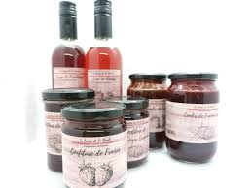
Donner les k produits les plus proches qui contiennent un aliment donné
Cette fonction prend en argument le nom d’un produit ainsi qu’un aliment, retourne True ou Falses en fonction de si ce produit contient cet aliment. Si True, alors la fonction retourne aussi les k plus proches produits du produit qui contiennent cet aliment.
→ Intérêt de cette fonction : cette fonction nous a permis de tester si les aliments contenant un même aliments sont dans les mêmes groupes ou non. La réponse est : pas tout le temps. Pour les aliments revenant souvent (l’eau ou le chocolat par exemple), ces produits ont en général le même label

Slide 19
Bilan projet et pistes d'améliorations
Ce que nous avons réussi à faire
Si nous devions recommencer le projet

Slide 20
Ce que nous avons réussi à faire.
Passer de données en plusieurs langues, avec des fautes d'orthographe et de formatage à des données homogène et lisible
Création d'un espace à N dimensions correspondants aux N ingrédients répertoriés.
Visualisation en deux dimensions des produits grâce à une PCA.
Création de cluster de produits.
Ajout de quelques fonctionnalités intéressantes pour le projet

Slide 21
Piste d'améliorations
API googletrans a une utilisation limitée (bloqués à partir d’environ 2000 listes d’ingrédients)
Trouver un autre moyen de traduire les données
Ou
Sélectionner seulement les données en anglais
Trouver une méthode moins complexe que l’encodage OneHot des ingrédients.
Exploration de l'algorithme DBSCAN pour créer des clusters plus pertinents.

Slide 22
MERCI !

